Slide 1
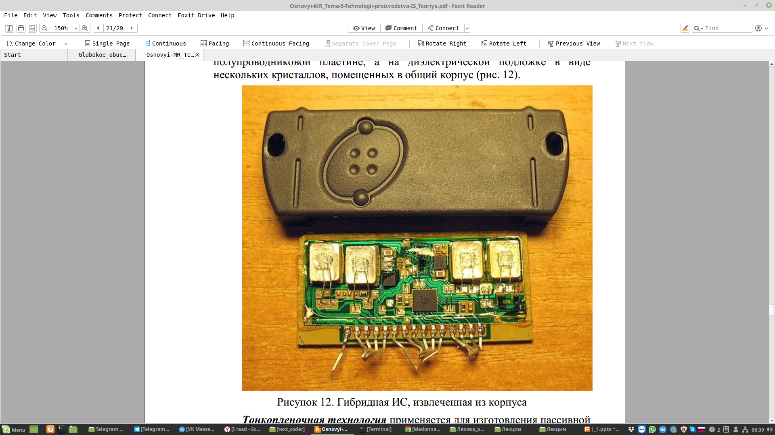
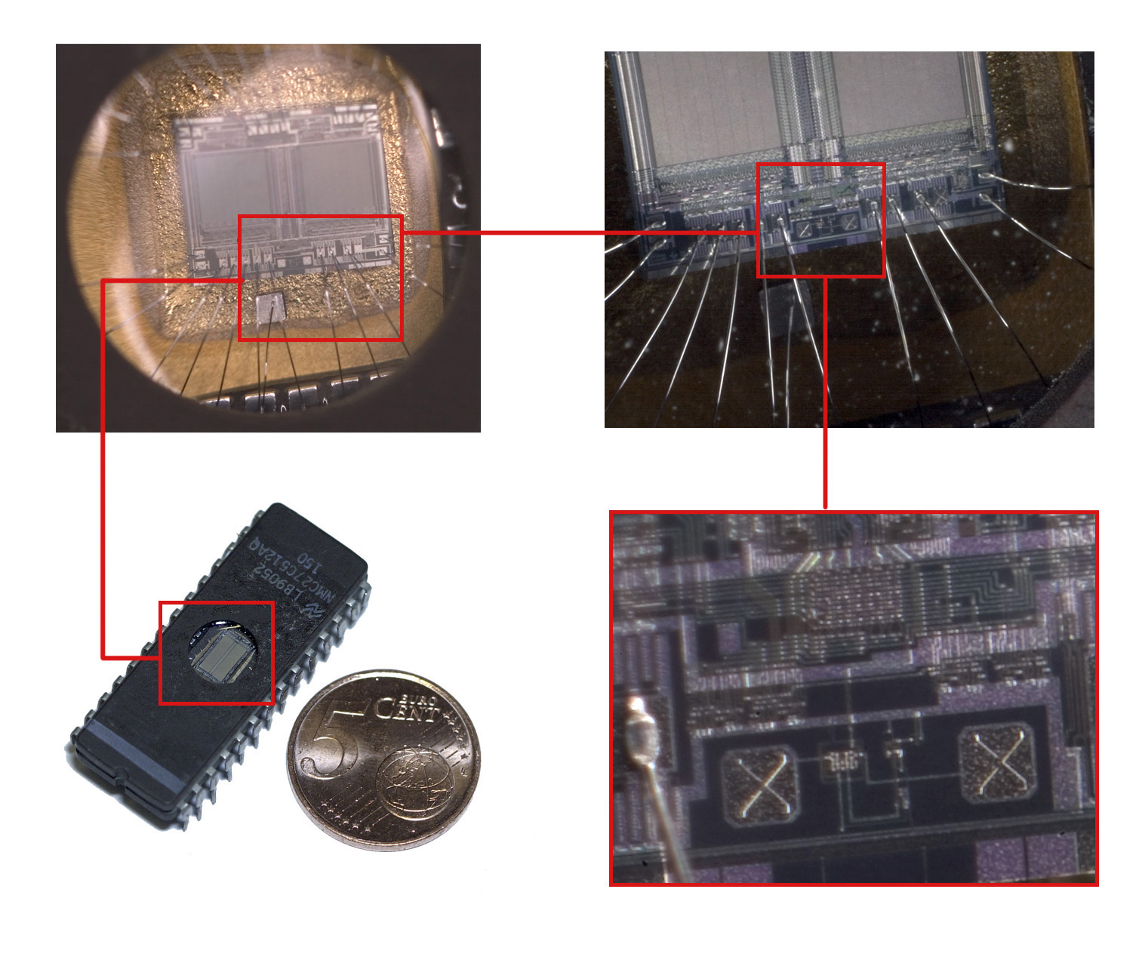
Пленочные технологии производства ИС
Рисунок 12. Гибридная ИС, извлеченная из корпуса
Кристаллы интегральных микросхем
Notes:
>>Технология изготовления
Гибридно-пленочная технология позволяет изготовить функционально сложные устройства высокой степени интеграции, но не на одной полупроводниковой пластине, а на диэлектрической подложке в виде нескольких кристаллов, помещенных в общий корпус (рис. 12).
Тонкопленочная технология применяется для изготовления пассивной части микросхем, состоящей из высокоточных резисторов, конденсаторов, токоведущих дорожек и контактных площадок. Основа тонкопленочных элементов – пленки толщиной 0,01…1 мкм. Для их формирования применяют два класса технологических способов:
1 Физические
-Термовакуумное осаждение,
-ионное распыление;
2 Химические
-химическое осаждение
-электрохимическое осаждение,
-термическое окисление
Основой пленочной схемы является подложка. К её материалу предъявляются следующие требования:
- термостойкость 500…600оС – необходима и при осаждении пленок, и при эксплуатации ИС;
- механическая прочность;
- совпадение температурного коэффициента линейного расширения с материалом пленок;
- беспористость – обеспечивает отсутствие побочных химических реакций;
- химическая стойкость;
- шероховатость в определенном диапазоне – обеспечивает нужный уровень дефектности пленки
Универсального материала, отвечающего всем этим требованиям, нет.
Подбор осуществляется, исходя из функционального назначения и условий работы ИС. Наибольшее распространение получили:
- керамические подложки – обладают хорошей теплопроводностью, но пористые и, следовательно, газонасыщаемые;
- стеклянные подложки – имеют самую гладкую поверхность, но плохую теплопроводность и механическую прочность;
- подложки из ситалла – это кристаллический материал, в 2…3 раза прочнее стекла, беспористый, химически стоек, термостоек при температурах -60…+700 С.
1

Slide 2
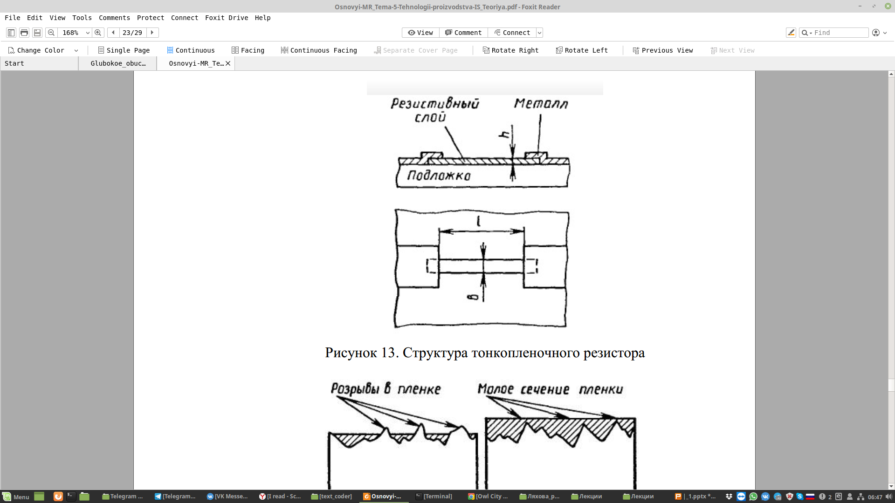
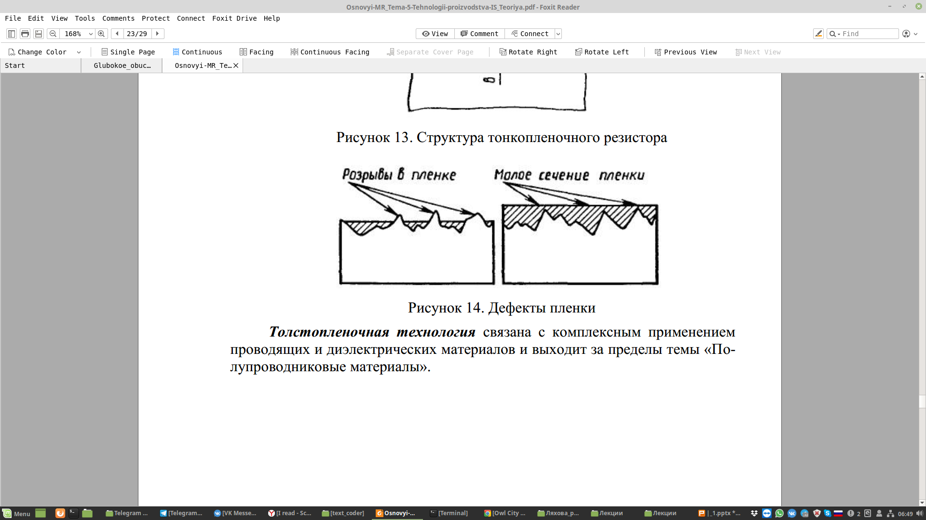
Пленочные технологии производства ИС
Тонкопленочный резистор
Notes:
>>Тонкопленочный резистор (рис. 13) – это полоска из пленки на поверхности подложки между двумя пленочными проводниками. Для их изготовления используют металлы (рений, вольфрам, тантал, хром), сплавы металлов (например, металло-силицидные, т.е. с добавлением кремния) и смеси (металл плюс керамика - керметы). Сопротивление пленки из такого материала зависит не столько от свойств самого вещества, сколько определяется дефектами структуры пленки (рис. 14), причем за счет дефектности пленок создают не только низко-, но и высокоомные резисторы.
Диапазон сопротивлений составляет от нескольких Ом до 100 кОм.
Толстопленочная технология связана с комплексным применением проводящих и диэлектрических материалов и выходит за пределы темы «Полупроводниковые материалы».
2

Slide 3
Заключительные этапы производства полупроводниковых приборов и ИС
Контактная металлизация
Фотолитография для удаления ненужных участков пленки SiO2.
Напыление слоя алюминия толщиной около 1 мкм на всю оверхность пластины с помощью термического испарения в вакууме.
Фотолитография для удаления лишнего металла между областями контактов.
Сборка и герметизация
Кристалл напаивают на кристаллодержатель, осуществляют разводку:
для отдельного транзистора это подсоединение электрических выводов к контактам базы, эмиттера и коллектора.
для микросхемы это подсоединение электрических выводов к металлизованным контактам в соответствии с опологической схемой ИС.
Notes:
>>Контактная металлизация
Рассмотрим на примере биполярного транзистора. Для присоединения к областям транзистора электрических выводов необходимо металлизовать поверхности контактов эмиттера, базы и коллектора посредством следующих операций:
− Фотолитография для удаления ненужных участков пленки SiO2(Диоксид кремния).
− Напыление слоя алюминия толщиной около 1 мкм на всю поверхность пластины с помощью термического испарения в вакууме.
− Фотолитография для удаления лишнего металла между областями контактов.
При изготовлении ИС аналогичным образом создают тонкопленочные пассивные элементы (конденсаторы, резисторы) и осуществляют коммутацию между транзисторами.
Сборка и герметизация
Одна пластина полупроводника после проведения всех необходимых для изготовления транзисторов технологических операций содержит от нескольких сотен до десятков тысяч отдельных транзисторов. Эту пластину разрезают на отдельные структуры, называемые кристаллами. Такой структурой может быть и отдельный транзистор, и ИС. Кристалл напаивают на кристаллодержатель, осуществляют разводку:
− для отдельного транзистора это подсоединение электрических выводов к контактам базы, эмиттера и коллектора.
− для микросхемы это подсоединение электрических выводов к металлизованным контактам в соответствии с топологической схемой ИС.
Далее осущуствляется герметизация для отдельного транзистора – размещая в металлический корпус или заливая пластмассой, для ИС – заливая пластмассой.
Все процессы производства в микроэлектронике реализуются мехатронными системами (фото см. в приложении), функционирующими в специальных «чистых помещениях».
3

Slide 4
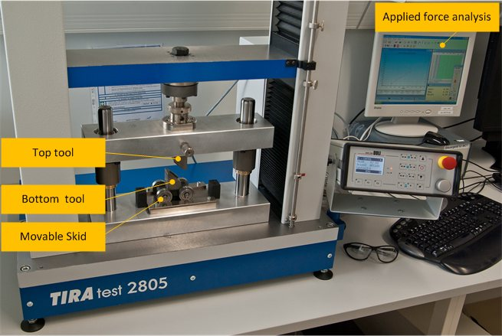
Тестовая структура
Оборудование для тестирования полупроводниковой подложки на растяжение-сжатие, может применяться для тестирования адгезии
Notes:
>>Контроль качества
Для контроля качества интегральных микросхем широко применяют так называемые тестовые структуры.
Тестирование полупроводниковых пластин, тестовый контроль полупроводниковой пластин - один из этапов полупроводникового производства. Во время этого этапа автоматизированные установки тестирования проводят функциональное тестирование интегральных схем, изготовленных на полупроводниковой пластине. Этот этап проводится на неразрезанной пластине и позволяет определить, какие из схем были корректно изготовлены и могут быть переданы на этап корпусирования.
Тестовая структура — структура, формируемая на полупроводниковой пластине, используемая в процессе тестового контроля пластин и микросхем на производстве. Тестовым кристаллом называют совокупность различных тестовых структур, сформированных в определённой области рабочей пластины параллельно с кристаллами производимых микросхем. Тестовые структуры должны иметь определённое сходство с рабочими компонентами интегральных схем (ИС), чтобы объективно отражать их свойства. Все тестовые структуры имеют большое число конструкторских, топологических и схемотехнических исполнений.
По назначению структуры делят на параметрические и функциональные.
Параметрические тестовые структуры предназначены для исследования физических параметров компонентов ИС, таких как геометрические размеры топологических элементов, удельное поверхностное сопротивление слоёв, качество металлизации. Конструктивно такие тестовые структуры могут быть выполнены в виде различных поверхностных резисторов, встречно-штыревых линий либо группы контактов.
Функциональные тестовые структуры предназначены для исследования функциональности или контроля работоспособности ИС после прохождения всех технологических операций. Конструктивно функциональные тестовые структуры могут быть выполнены в виде транзисторов, кольцевых генераторов, различных логических элементов; позволяют контролировать скорость рекомбинации и время жизни носителей заряда, профиль распределения примесей, динамические характеристики прибора.

Slide 5
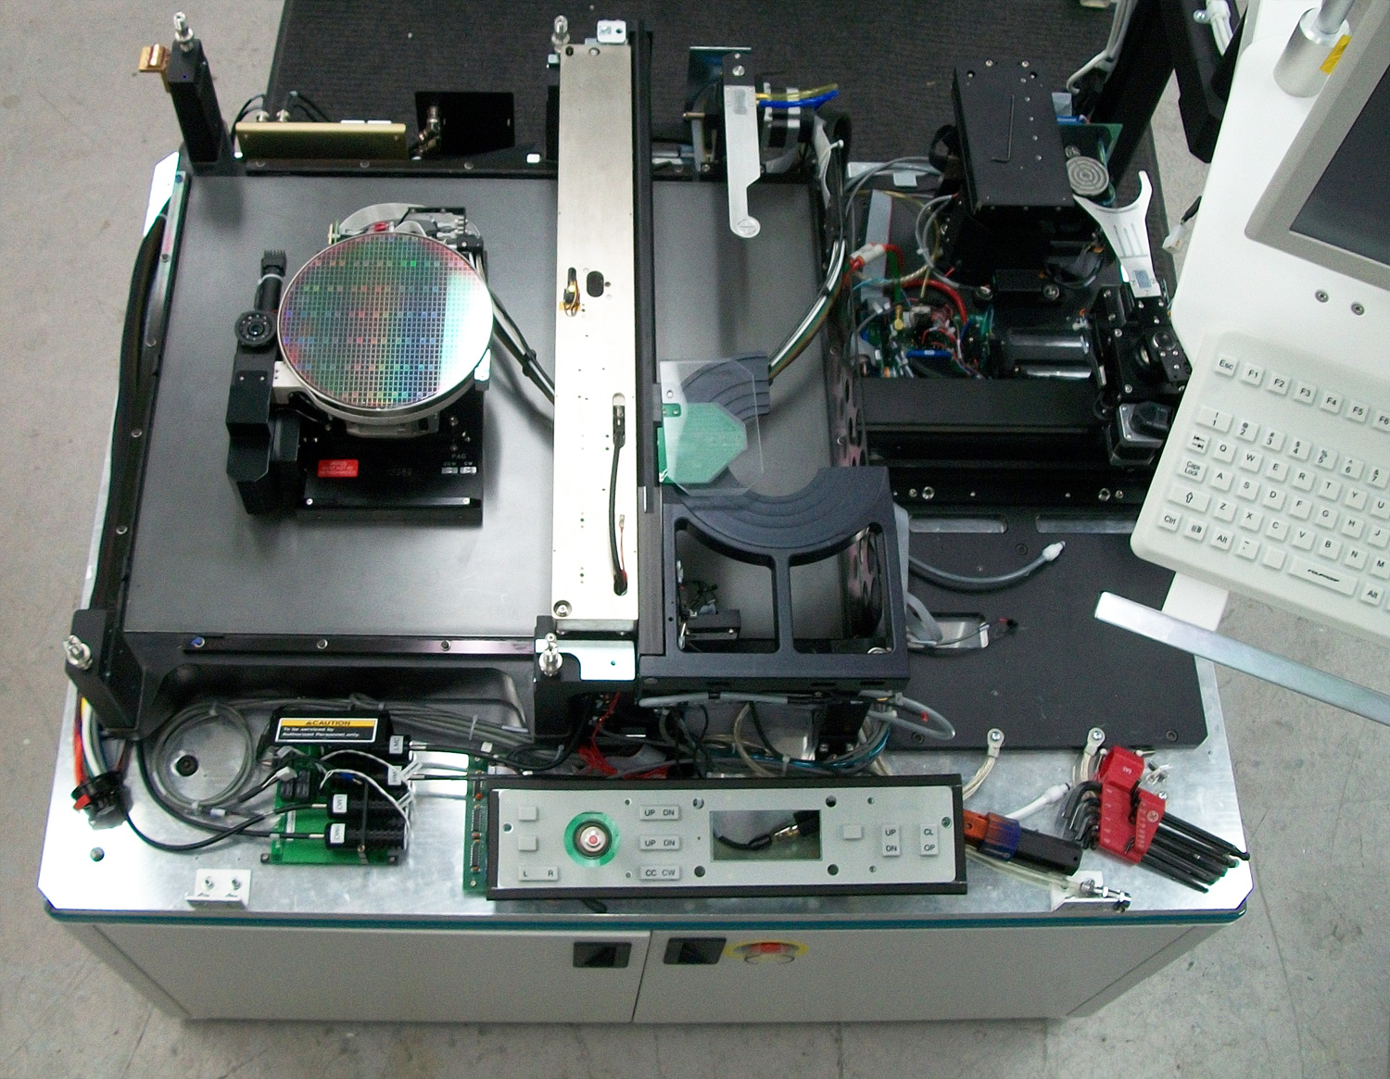
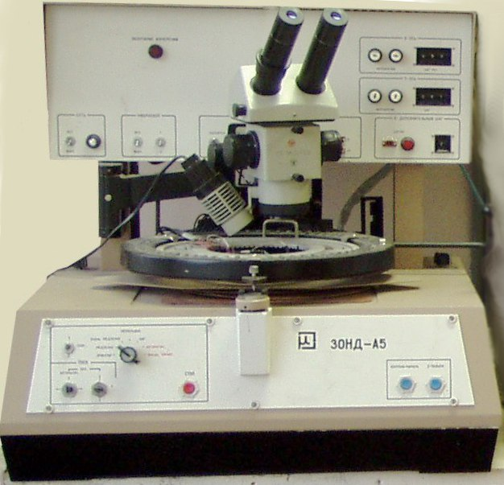
Тестировщик полупроводниковых пластин
Тестировщик 8-дюймовых полупроводниковых пластин, показан с верхней панели, тестер и элементы зондовой платы для наглядности удалены.
Российский тестировщик полупроводниковых пластин Зонд-А5
Notes:
>>Тестировщик полупроводниковых пластин (установка автоматической разбраковки пластин) это устройство, использующееся для проверки интегральных схем, сформированных на пластине до порезки на отдельные чипы. Для электрического тестирования набора чипов полупроводниковых приборов или ИС на пластине используются так называемые «зондовые платы» (probe card (англ.)русск.) либо зондовые держатели, содержащие набор зондов (например игл для электрического контакта) удерживающиеся на месте (или подвижные по вертикали) в то время как пластины, вакуумно прикрепленные к подвижному патрону, могут перемещаться в двух (трех) координатах плюс вращение. Таким образом тестировщик перемещает набор зондов в позицию над одним из чипов и опускает на него зонды. Когда один чип протестирован тестировщик перемещает пластину на следующий чип, и дает сигнал на проведение следующего теста. Тестировщик полупроводниковых пластин, как правило, отвечает за загрузку и выгрузку пластин из транспортной тары (или кассеты) и оснащен оптикой автоматического распознавания, способной выравнивать пластину с достаточной точностью, чтобы обеспечить точное позиционирование кончиков зондов на контактных площадках на подложке.
Тестировщик полупроводниковых пластин осуществляет испытание и разбраковку чипов на линии скрайбирования пластины. Некоторые компании получают большую часть информации о производительности устройств по результатам этих испытаний.
Результаты тестирования и позиции запоминаются для последующего использования при упаковке IC. Иногда чипы имеют внутренние запасные ресурсы для ремонта (например, микросхемы флэш-памяти), если они не проходят тесты, эти свободные ресурсы могут быть использованы. Если исправить дефект за счет избыточности не удалось, чип считается неисправным и отбрасывается. Такие чипы на пластине обычно помечают чернильной точкой , или информация о дефектных чипах сохраняется в файл, затем отправляется на линию корпусирования, где отбираются только годные чипы, либо происходит корпусировка в разные корпуса по результатам тестов.
В некоторых редких случаях, чип, который проходит некоторые, но не все тесты по-прежнему можно использовать как продукт, как правило, с ограниченной функциональностью. Наиболее распространенным примером этого являются микропроцессоры, для которых только лишь часть кэш-памяти на кристалле или некоторые из ядер многоядерного процессора являются полнофункциональными. В этом случае процессор может иногда продаваться за более низкую стоимость с меньшим объёмом памяти или меньшим количеством ядер, следовательно, со сниженной производительностью.
Содержание всех тестовых шаблонов и последовательность их применения к интегральным схемам называют тестовой программой.
После резки на отдельные чипы и упаковки ИМС, упакованные чипы будут проверены еще раз на этапе тестирования ИС, как правило, с теми же или очень похожими тестовыми моделями. По этой причине, можно подумать, что тестирование пластины ненужный, избыточный шаг. На самом деле это не всегда так, поскольку удаление дефектных чипов экономит значительную стоимость упаковки неисправных устройств. Однако, когда доходность производства настолько высока, что тестирование пластины стоит дороже, чем затраты на упаковку чипа устройства, шаг тестирования пластин может быть пропущен и чипы пройдут слепую сборку.

Slide 6
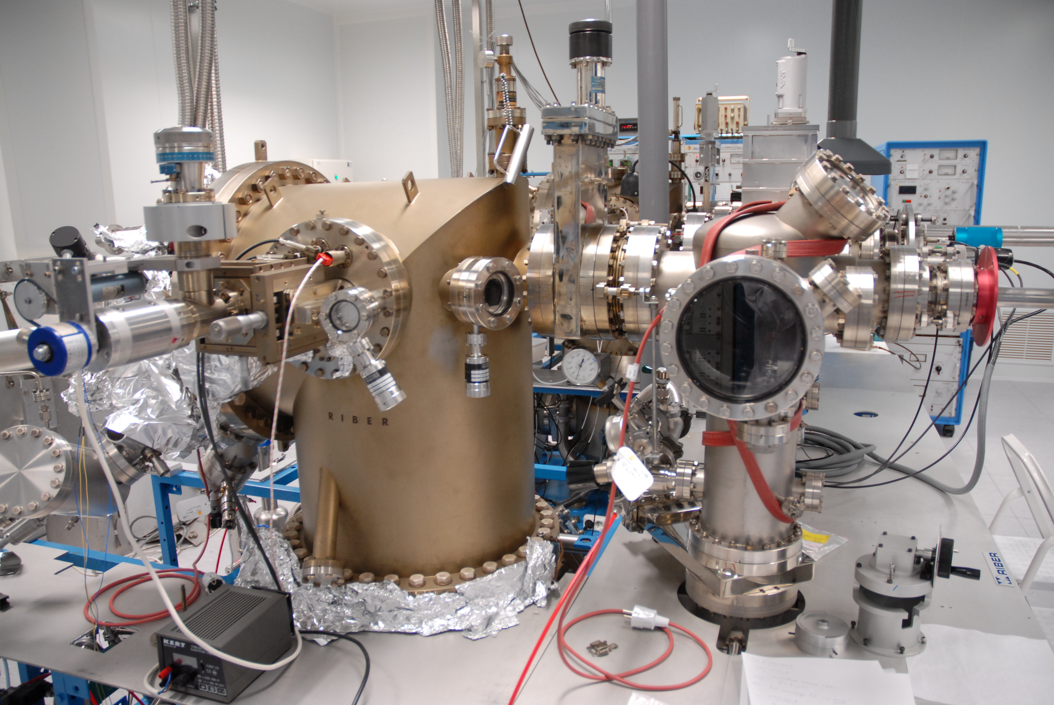
Установка молекулярно-лучевой эпитаксии
Система молекулярно-пучковой эпитаксии. Видна ростовая камера (слева) и камера загрузки образцов (справа), разделенные заслонкой-шибером.
Notes:
>>Молекулярно-пучковая эпитаксия (МПЭ) или молекулярно-лучевая эпитаксия (МЛЭ) — эпитаксиальный рост в условиях сверхвысокого вакуума. Позволяет выращивать гетероструктуры заданной толщины с моноатомно гладкими гетерограницами и с заданным профилем легирования. В установках МПЭ имеется возможность исследовать качество плёнок «in situ» (то есть прямо в ростовой камере во время роста). Для процесса эпитаксии необходимы специальные хорошо очищенные подложки с атомарногладкой поверхностью.
Технология
В основе метода лежит осаждение испаренного в молекулярном источнике вещества на кристаллическую подложку. Несмотря на достаточно простую идею, реализация данной технологии требует чрезвычайно сложных технических решений. Основные требования к установке эпитаксии следующие:
В рабочей камере установки необходимо поддерживать сверхвысокий вакуум (около 10^−8 Па).
Чистота испаряемых материалов должна достигать 99,999999 %
Необходим молекулярный источник, способный испарять тугоплавкие вещества (такие как металлы) с возможностью регулировки плотности потока вещества.
Особенностью эпитаксии является невысокая скорость роста пленки (обычно менее 1000 нм в час).
Устройство установки молекулярно-пучковой эпитаксии
Вакуумная камера
Камера создаётся из нержавеющего сплава высокой чистоты. Для обеспечения вакуума в камере, перед работой её прогревают до высоких температур. При этом происходит дегазация поверхности.
В современных установках могут использоваться несколько соединенных единой транспортной системой камер:
Рабочая камера, в которой осуществляется рост структуры.
Загрузочная камера, выполняющая роль шлюза между рабочей камерой и атмосферой.
Исследовательская камера с приборами.
Насосы
Форвакуумный насос — производит начальное откачивание газа из установки (до давления около 0,5 Па).
Абсорбционный насос — использует материалы с развитой поверхностью (например, порошок цеолита), которые при сильном охлаждении (жидким азотом) вбирают в себя часть газа из установки.
Магниторазрядный насос — откачка этим насосом производится благодаря наличию в нём распыляемых титановых электродов. Распыленный титан переосаждается на рабочую поверхность насоса, образуя плёнку, которая «прикрывает» попавший на поверхность газ. Используется для достижения сверхвысокого вакуума.
Манипулятор
Манипулятор (подложкодержатель) используется для крепления подложки, её вращения и нагревания.
Встроенный в манипулятор нагреватель обеспечивает предварительный прогрев образца для очистки его от грязи и сгона защитного слоя окисла. Во время работы нагреватель поддерживает постоянную температуру подложки, при которой происходит миграция адсорбированных атомов (адатомов) осаждаемого вещества по поверхности (диффузия). Тем самым обеспечивается процесс самосборки, то есть формирования атомарно гладких монослоев. Скорость роста определяется потоком вещества на поверхность. При малых потоках получаются очень гладкие плёнки с четкими гетерограницами. Однако из-за длительности процесса повышается вероятность загрязнения поверхности, что приводит к появлению дефектов в итоговой структуре. При большем потоке, монокристаллическая плёнка не растёт, а получается поликристаллическая или аморфная.
Для устранения эффектов неоднородности структур из-за несимметричности молекулярных пучков манипуляторы обычно делаются вращающимися. Однако в этом случае все равно сохраняется радиальная несимметричность, которая, впрочем, может быть частично снижена за счет нацеливания молекулярных источников не в центр подложки.
Молекулярные источники
Для испарения необходимых для роста веществ используются молекулярные источники. Они состоят из следующих элементов:
Тигель из тугоплавкого материала (чистый нитрид бора или графит). От формы тигля зависит форма и однородность молекулярного пучка. В современных источниках используются эффузионные ячейки Кнудсена.
Нагреватель (намотанная вокруг тигля спираль). Температура нагрева достигает 1900 K.
Термопара для измерения температуры тигля. От температуры зависит плотность потока вещества в пучке.
Заслонка перед тиглем. С её помощью можно резко выключать пучок для формирования четких гетерограниц в образце.
Испаренное в тигле вещество в виде пучка попадает на подложку. Благодаря сверхвысокому вакууму молекулы вещества распространяются практически по прямой не испытывая соударения с молекулами газа (то есть длина свободного пробега молекул больше расстояния от источника до подложки).
В случае использования тугоплавких материалов или веществ с высокой химической активностью используется автотигельный метод испарения. Электронный пучок попадает в вещество и расплавляет небольшой участок. Таким образом вещество само является тиглем. Современные устройства контроля электронного пучка позволяют изменять его направление, фокус, интенсивность и другие параметры с целью получить равномерный атомарный пучок или повысить эффективность расхода материала.
Количество и тип источников определяется используемыми для роста веществами. Например для создания структур GaAs/AlGaAs (арсенид галия) необходимо три источника: галлий, алюминий и мышьяк. Обычно в установках предусмотрено место для установки нескольких источников (обычно шести), что позволяет реже вскрывать установку для заправки источников веществом.
Криопанели
Для улучшения вакуума и вымораживания не попавших на подложку молекул испаряемого вещества вокруг манипулятора установлены криопанели — ёмкости, заполненные жидким азотом. Также они используются для разделения молекулярных источников друг от друга по температуре.
Системы контроля ростовых параметров
Вакууметры для измерения давления в камере (датчик Баярда-Альперта).
Масс-спектрометр для контроля состава молекулярного пучка, состава атмосферы и давления в камере.
Термопары для измерения температуры образца (не точно, так как термопара не касается подложки- для этого лучше использовать пирометр), тиглей источников.
Дифракция отраженных быстрых электронов (in-situ метод). Под острым углом пучок электронов отражается от подложки и попадает на флюоресцирующий экран. По картинке на этом экране в реальном времени можно узнать какого качества получается в данный момент слой п/п. Один из самых главных способов определения качества растущей плёнки.
Преимущества и недостатки метода
Основное преимущество метода — возможность создания уникальных наноструктур с очень высокой чистотой, однородностью и малым количеством дефектов. К недостаткам метода можно отнести высокую цену оборудования и исходных материалов, малую скорость роста, сложность поддержания высокого вакуума.

Slide 7
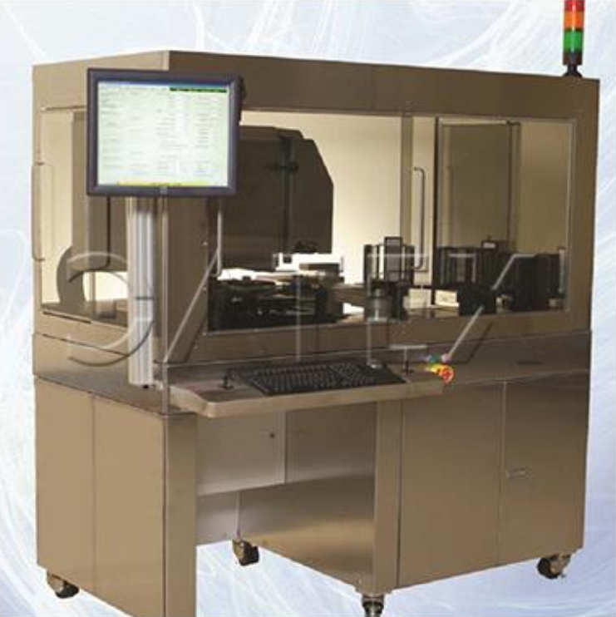
Установка совмещения и экспонирования
Notes:
>>установка двухстороннего совмещения и экспонирования с высокой производительностью для современного полупроводникового производства. Модульный принцип конструкции позволяет формировать системы с гибкими конфигурациями для обеспечения различных применений и нужд потребителей. Эта установка совмещения и экспонирования является гибкими и экономическим решением для любых технологий начального уровня, где применяется оптическая литография.
установка предназначена для высокоточного двухстороннего совмещения маски с подложкой, а также обеспечения подачи коллимированного УФ излучения для проведения процесса экспонирования с высоким разрешением до субмикронного уровня. Система может конфигурироваться для применения в технологических циклах изготовления различных приборов, таких как: полупроводниковые приборы, III-V структуры, оптоэлектроника, MEMS, MCM, формирование столбиковых выводов, электронные дисплеи, температурные и медицинские и др.
Особенности:
Высокая эффективность, Универсальность, Модуль экспонирования укомплектован источником питания с контроллером интенсивности
Обработка ближним, средним и глубоким УФ
Субмикронная печать и «Level-to-Level» совмещение
Легко заменяемые держатели для маски и пластины
Регулируемый прижим "пластина-К-маске"
Мягкий, плотный, вакуумный контакт или режим с микрозазором
N2 очистка при экспонировании
Ультра точный держатель
Управляющий джойстик (опция)
Возможность ИК совмещения
Двухстороннее совмещение
Антивибрационная система с четырьмя независимыми центрами регулировки (опция)
Описание главных подсистем

Slide 8
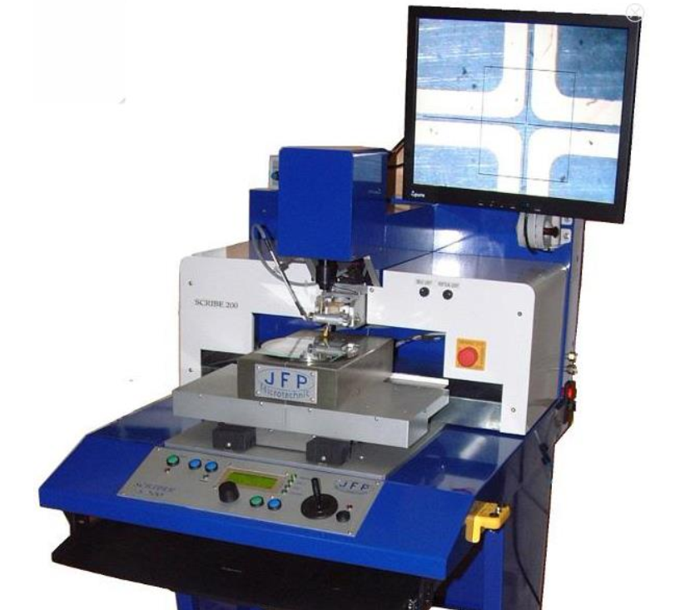
Установка для скрайбирования и разрезания пластин
Notes:
система предназначенная для скрайбирования и резки кремниевых пластин и пластин GaAs.
Во время резки в установке используется пленка Майлара для удерживания пластины при подъеме линейного ножа для резки вдоль основной линии. Пленка предотвращает от загрязнения и перенапряжения поверхность пластины. Все параметры устанавливаются посредством контрольных клавиш, установка устойчива к вибрации и требует минимальной подготовки для работы.

Slide 9
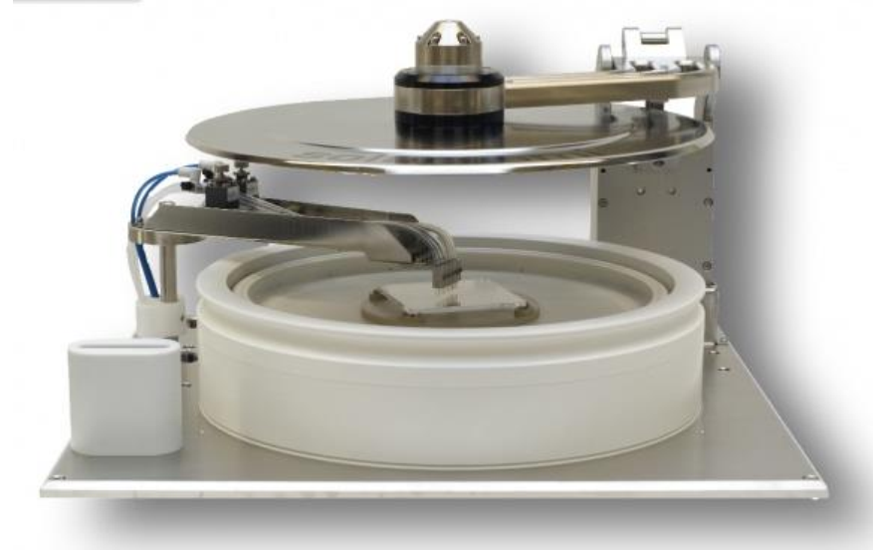
Установка для чистки и сушки пластин и нанесения резиста

Slide 10
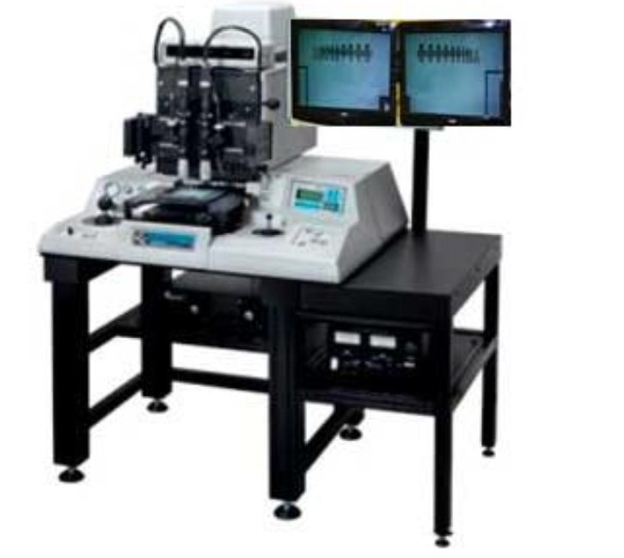
Установка совмещения и экспонирования

Slide 11
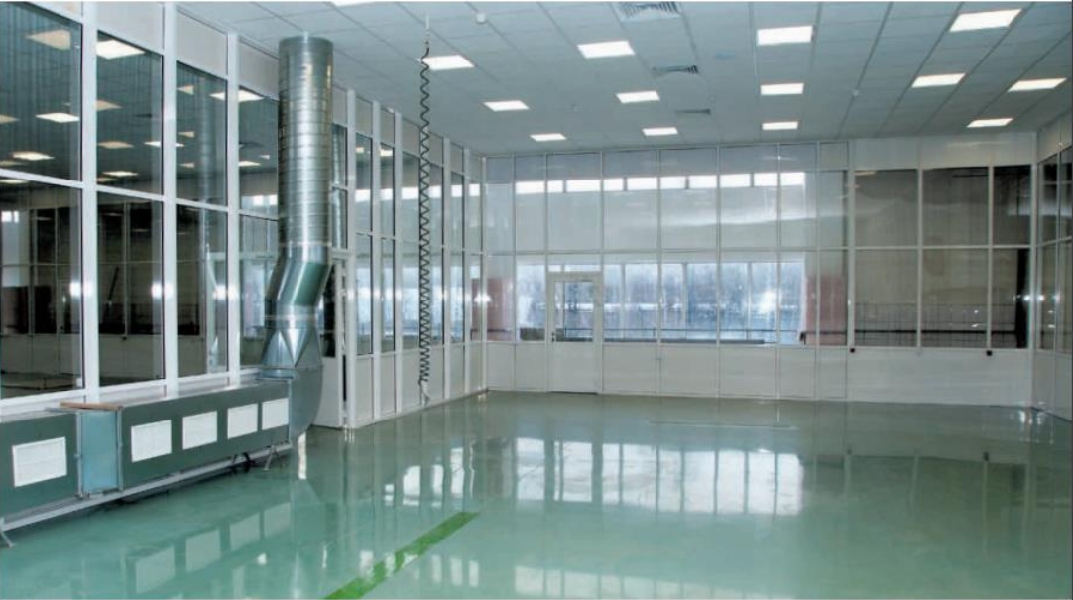
«Чистое помещение» для размещения оборудования для производства микроэлектроники

Slide 12
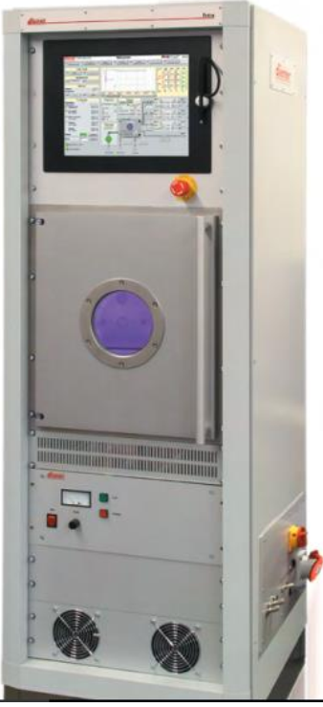
Установка для плазменной обработки

